Slide 1


K-means Clustering

Slide 2
Table of contents
1. What is the clustering?
2. K-means Clustering:
What is it?
Input and Ouput
Algorithm
Weaknesses
Applications

Slide 3
Clustering
01

Slide 4
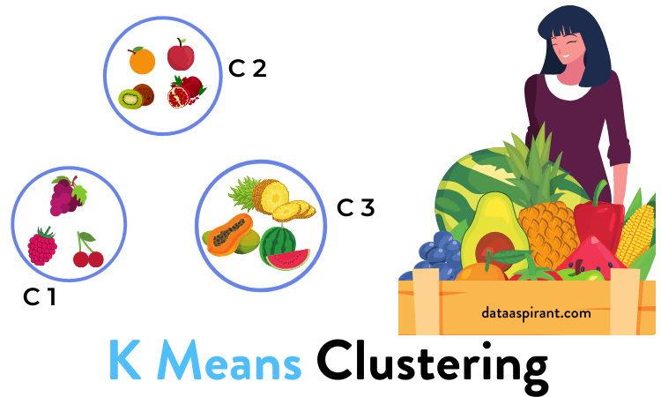
Introduction: What is the clustering?
Clustering là nhiệm vụ phân chia một tập hợp các đối tượng thành các nhóm khác nhau dựa trên đặc điểm của đối tượng.
Type of Clustering:
Hierarchical algorithms: xây dựng các cụm tiếp theo từ những cụm đã có.
Partitional clustering: xác định tất cả các cụm cùng một lúc.
K-means and derivatives
Fuzzy c-means clustering
QT clustering algorithm

Slide 5
K-means Clustering
02

Slide 6
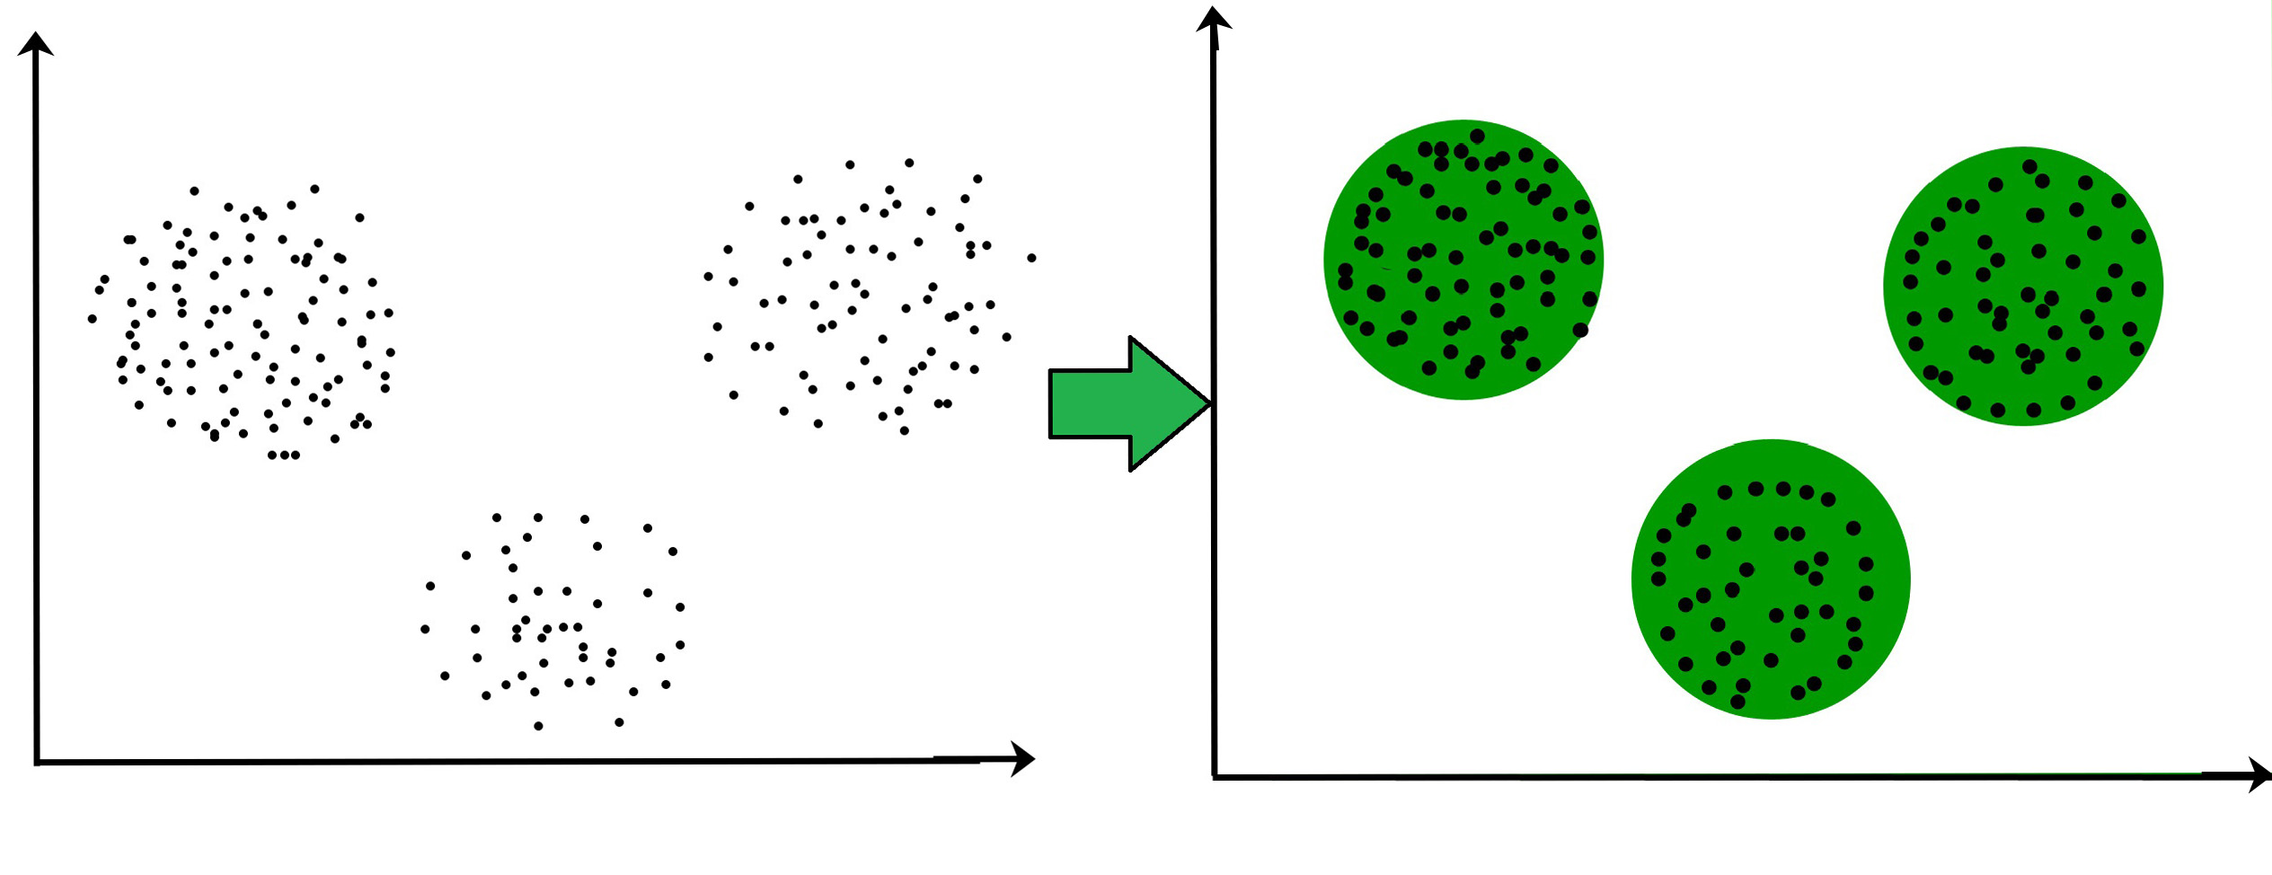
K-means Clustering
What is it?
K-means Clustering là thuật toán có nhiệm vụ phân N đối tượng thành k cụm (k<N)
Nó sẽ giả định các thuộc tính của đối tượng thành một không gian vector
K là một số nguyên dương.
Việc phân nhóm được thực hiện bằng cách so sánh tổng bình phương khoảng cách giữa các điểm dữ liệu và tâm cụm.

Slide 7
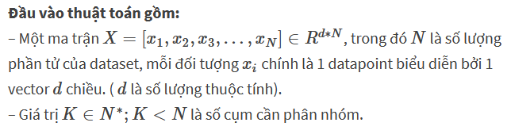
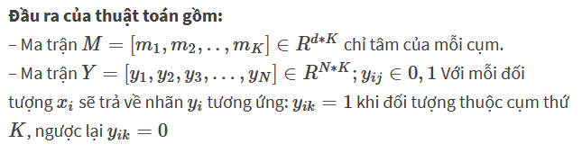
K-means Clustering
Input - Output

Slide 8

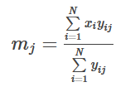
K-means Clustering
Algorithm
Bước 1: Chọn ngẫu nhiên K bất kì trong tập huấn luyện để làm tâm cụm ban đầu.
Bước 2: Phân nhóm các điểm dữ liệu vào cụm có tâm gần nó nhất.
Bước 3: Cập nhập tâm cụm bằng cách lấy trung bình cộng của các điểm dữ liệu
Bước 4: Nếu tâm cụm ở bước 3 không thay đổi so với vòng lặp trước đó thì dừng thuật toán.
Bước 5: Quay lại bước 2.

Slide 9
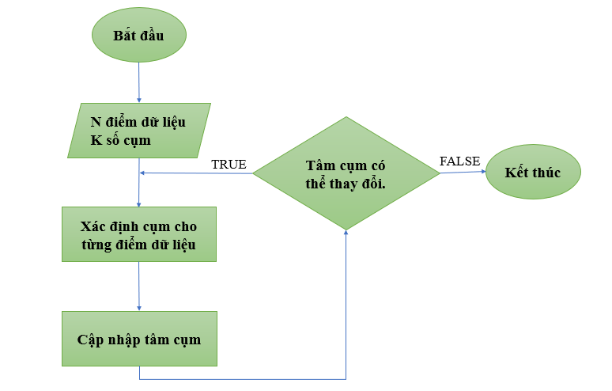
K-means Clustering

Slide 10
Weaknesses of K-means
03

Slide 11

Weaknesses of K-means
K-means không đảm bảo tìm được nghiệm tối ưu toàn cục. Và nghiệm cuối cùng phụ thuộc hoàn toàn vào việc khởi tạo các tâm cụm ban đầu.
Số K cần được xác định trước. Ở nhiều bài toán, việc xác định được K không phải là dễ dàng, khi đó K-means sẽ không hiệu quả.
K-means sẽ không hiệu quả nếu các cụm chêch lệch về số lượng điểm, phân bố dữ liệu không có dạng cầu, hay bài toán với 1 điểm dữ liệu có thể là con của 2 cụm.

Slide 12
Applications of K-means
K-means là thuật toán đơn giản, dễ dàng sử dụng tốt cho các bài toán phân cụm.
K-means thực hiện phân cụm tốt mà không cần biết nhãn dữ liệu đầu vào. (Học không giám sát)
K-means là nền tảng cho nhiều thuật toán phức tạp trong máy học.
Ứng dụng trong nhiều bài toán như: Nén ảnh, Phân loại âm nhạc, Hỗ trợ phân loại khách hang, …

Slide 13
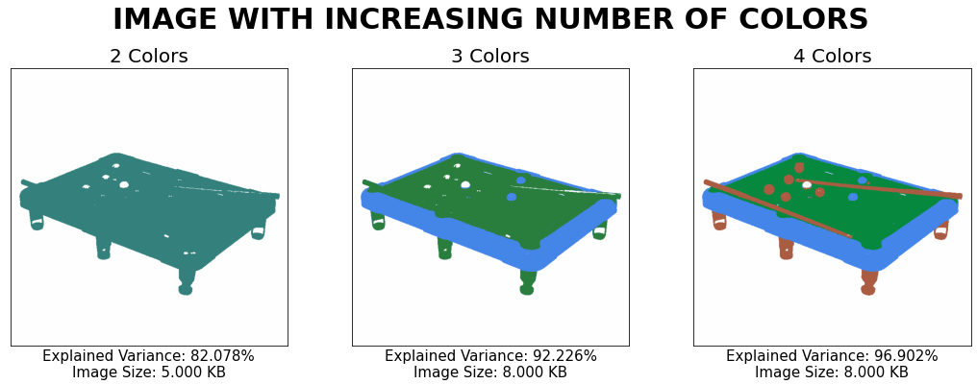
Applications of K-means

Slide 14
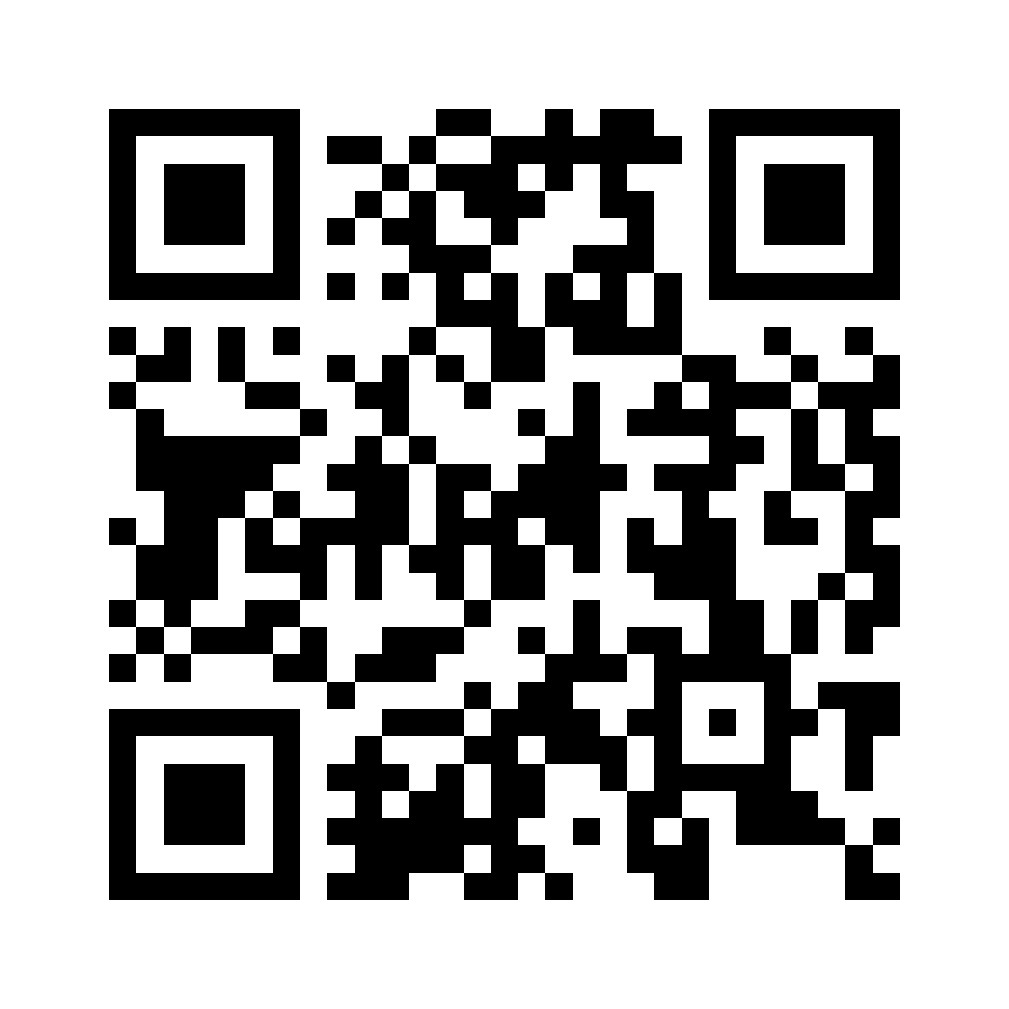
THANKS FOR LISTENING!
Does anyone have any questions?
cs.uit.ai.club@gmail.com
http://aiclub.cs.uit.edu.vn/

